Slide 2
Prikaz interaktivne prezentacije Prvi puta prikazan na Vernu 15.05.2015. Cilj prezentacije – osvejdočiti se kako sami ili u grupi možete doći do ideje marke koju prati autentična priča i osobnost. Odabrana je crna podloga koja djeluje elegantno, dobije se osjećaj da slike i tekst ne vise u zraku, te povećava koncentraciju.

Slide 3
Interaktivno se odgovara na pitanje – koja je ideja prikazane marke? Nakon toga se pogađa, a prezentator daje svoje rješenja u kratkom tekstu koji se pojavljuje postepeno. Zvukovna pratnja drži «budnim», izaziva lagani osmjeh. Slajdovi u kurzivu se ne prikazuju auditoriju.

Slide 4
Interaktivne prezentacije s postepenim tekstom

Slide 5
Slajd 6. Čokolino Većina u auditoriju pogađa i prisjeća se s osmjehom...

Slide 6
Čokolino
Djeca rado jedu
Sretne majke
Nutricionizam

Slide 7
Slajd 8. Nike Koncept autora ideje je - imaš tijelo, uzmi opremu koju imaju i vrhunski sprtaši i – Just do it!

Slide 9
Slajd 11. Madona je primjer koji govori da se brand se ne odnosi samo na proizvode. Ideja i karakter branda Madone može se prestaviti u četiri izraza koji se nižu u slajdu.

Slide 10
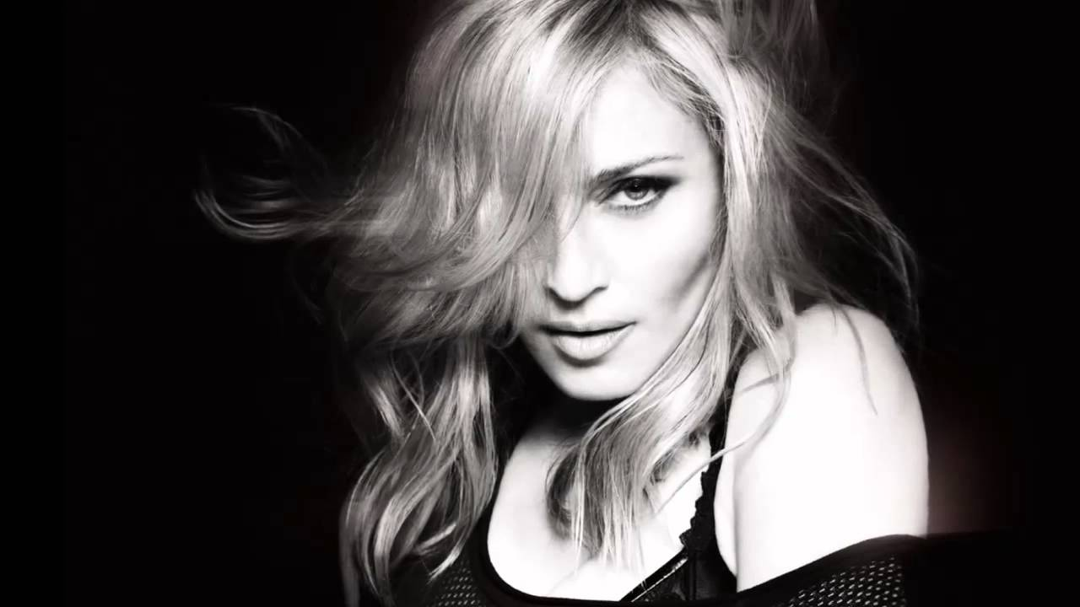
Madona
Slobodna žena/ Buntovnica / Originalna/ Aktualna

Slide 11
Slajd 6. Kinder jaje Auditorij će se raspričati o iznenađenju, veselju i strasti, pa kako su se i sami igrali i pričali s igračkama...Ferrero još naglašava i nutricionizam (mlijeko i čokolada).

Slide 12
Slajd 5. Harry Potter Brand ima jasnu ideju koju većina u auditoriju brzo pogađa.

Slide 13
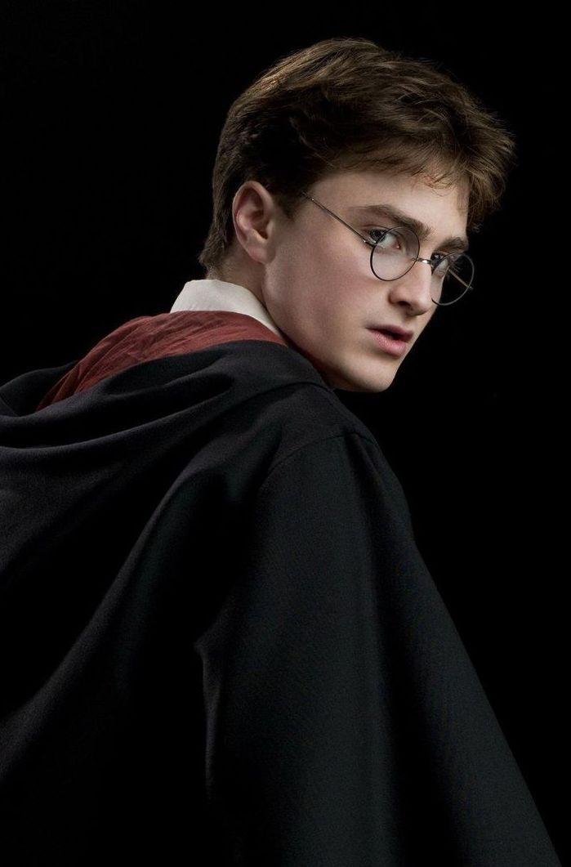
Harry Potter
Ljudske simpatije
Želja da pobijede i uspiju dobri

Slide 14
Slajd 15. Kinder jaje Auditorij će se raspričati o iznenađenju, veselju i strasti, pa kako su se i sami igrali i pričali s igračkama... Ferrero naglašava i nutricionizam (mlijeko i čokolada).

Slide 15
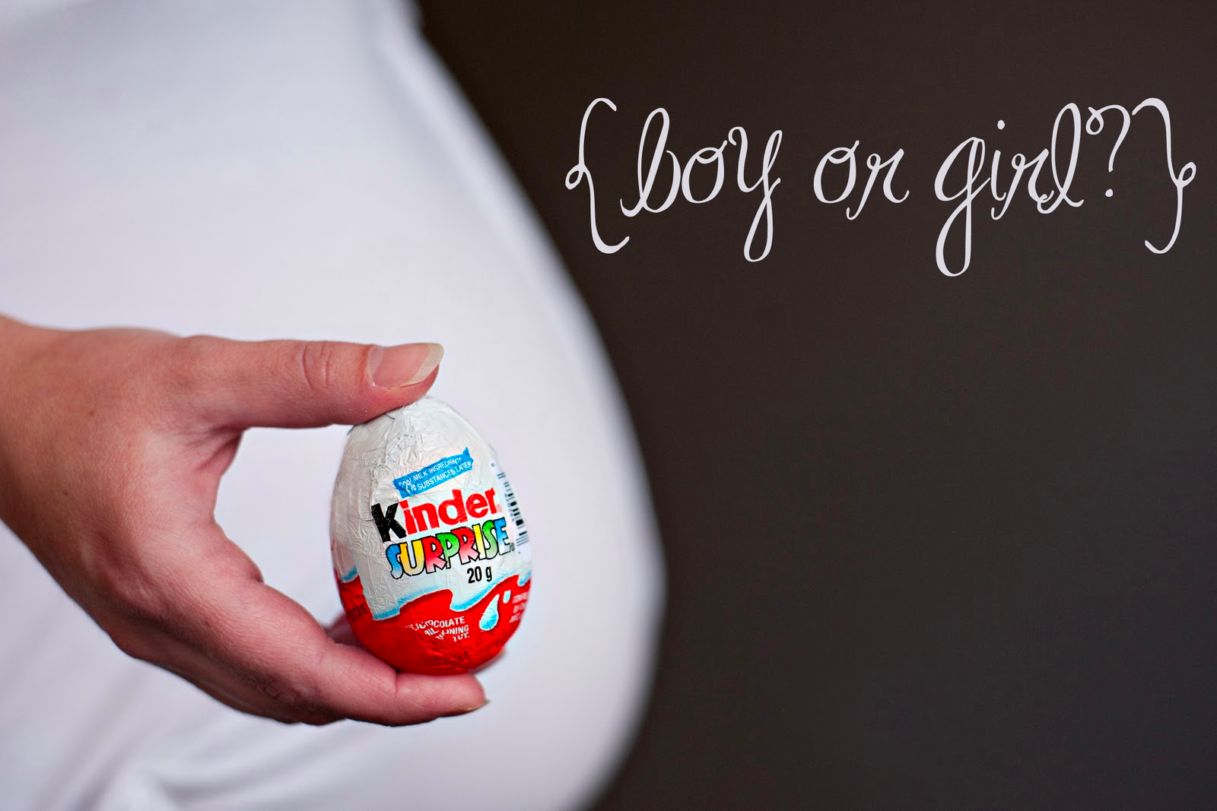
Kinder

Slide 16
Slajd 16. Ikea Publiku se «prenosi» u ambijent Ikea, pa se dobiju odgovori o posjetu čitavih porodica, mašti i kreativnosti.

Slide 17
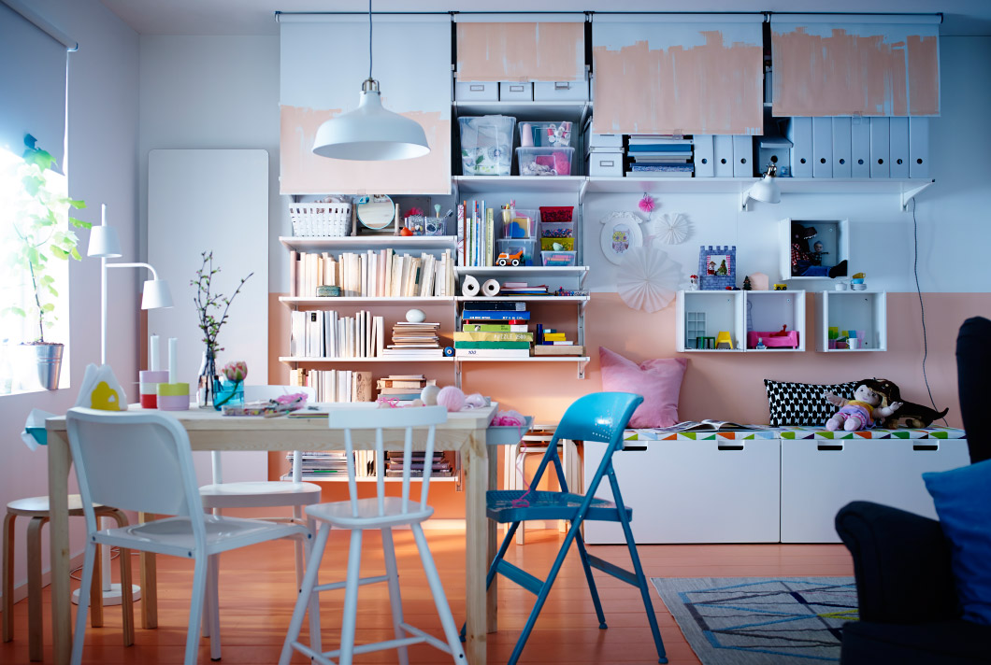
Ikea

Slide 18
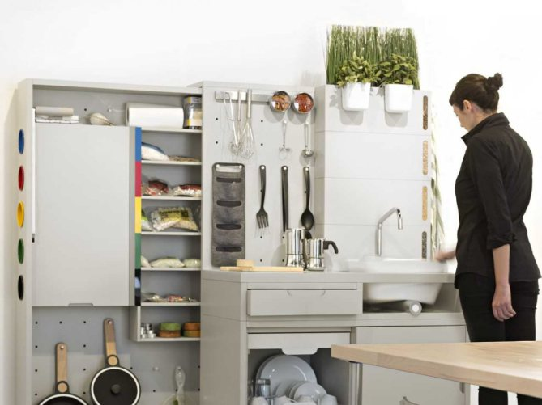

Slide 19
Slajd 20. Dolcela zadire u stvaranje branda pozicioniranjem pomoću personalizacije: Oetker je strog, točan, precizan, autoritativan, pouzdan. Suprotstaviti mu se može suprotnim smjerom – ženstvenost, kreativnost, maštovitost, veselje, čarolija...

Slide 20
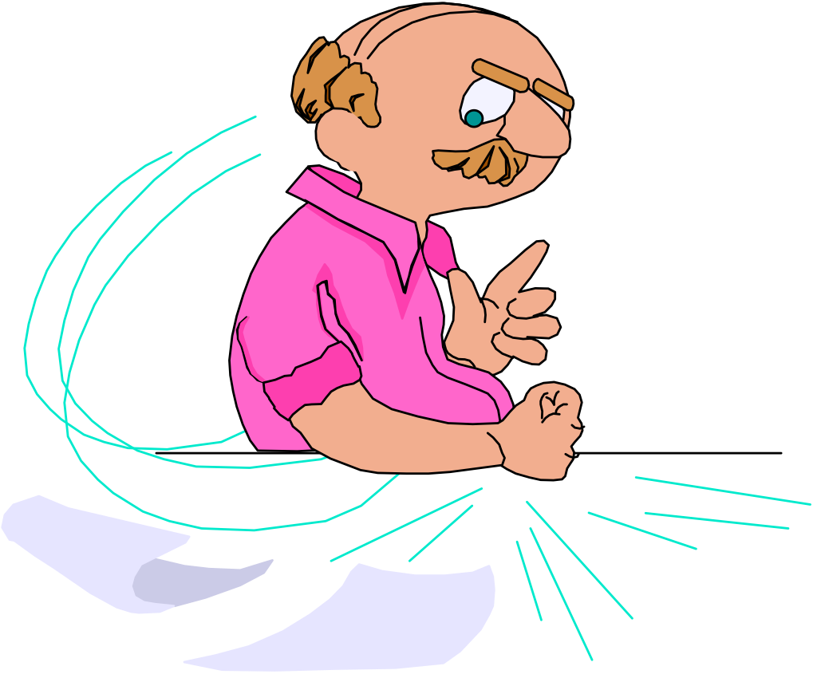
0etker – Dolcela, pozicioniranje personalizacijom

Slide 21
Slajd 22. Sad možete ocjenjivati je li u sljedećem oglasu to i pogođeno.

Slide 22
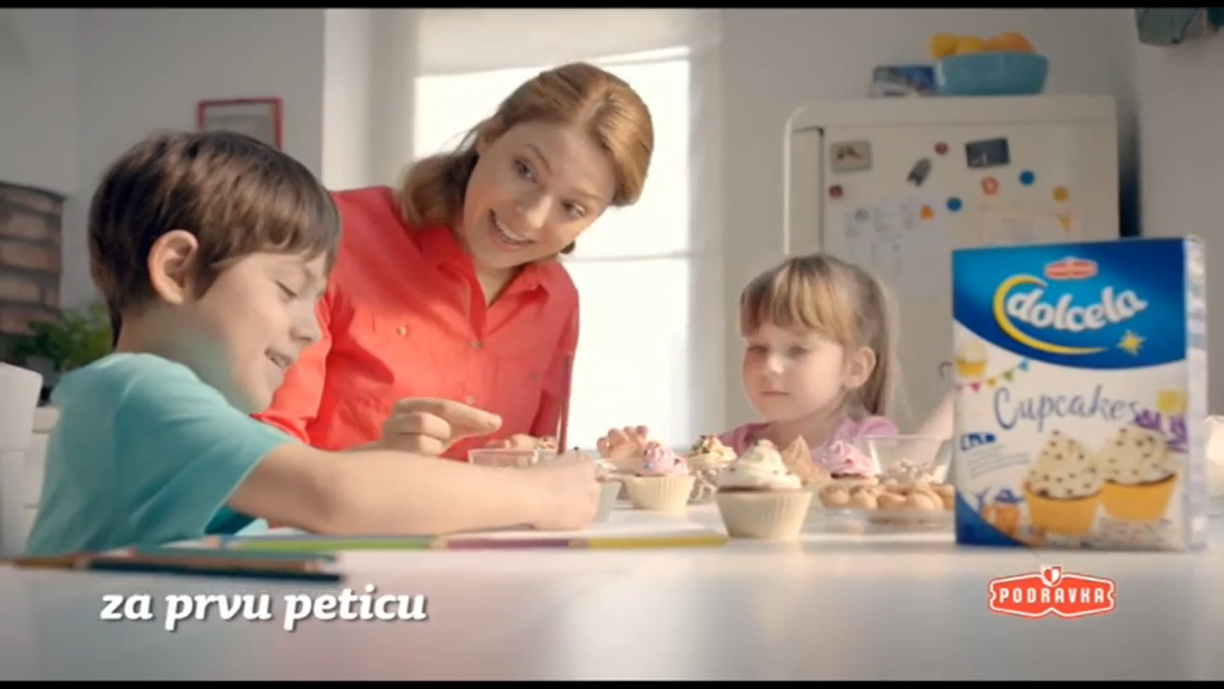

Slide 23
Slajd 24. Studentima je prikazan slogan Croatia Full of Life. Povedeni javnim negodovanjem, slogan su ocijenili podrugljivo i sami. Upozoreni su da slogan ima smisla ako iza njega postoji i potpora koja dokazuje njegovu istinitost i strategija koja će slijediti tu ideju.

Slide 25
Slajd 26. ....recimo da se za to može natjecati za EU fondove...Izabrana su dva područja, od kojih je jedno bilo na prvi pogled gotovo nemoguće...

Slide 27
Slajd 28. Slika Gorskog kotara. Auditorij se vodi tako da se iz toga stvore doživljaji koji će se pamtiti, o kojima će se pisati i širiti priče. Studenti su s velikim entuzijazmom došli do sjanih rješenja. Pokušajte i vi!

Slide 28
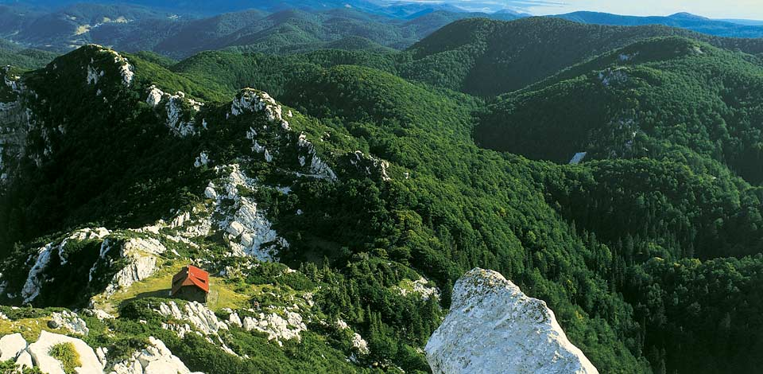

Slide 29
Slajd 30. Kutina Asocira na nezdravu atmosferu...Studentima se skrenula pozornost na primjer Dolcele – treba razmišljati suprotno! Ideje su bile sjajne! Kutina se pretvorila u centar ekologije, natjecanja, zanimljivosi. Pokušajte i vi metodom suprotnoga što je glavna poluga kod kreativnog pozicioniranja.

Slide 30
